Slide 1
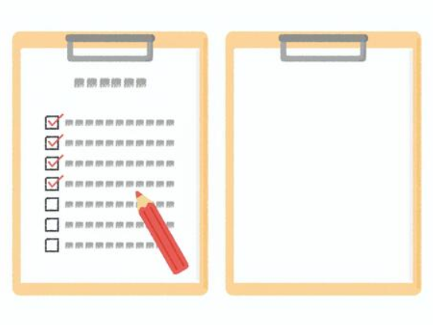
課題管理アプリ
チーム名：２２
メンバー： 2272018遠藤颯人 2271019大脇宇真
Githubコード：https://github.com/do0801/22.git

Slide 2
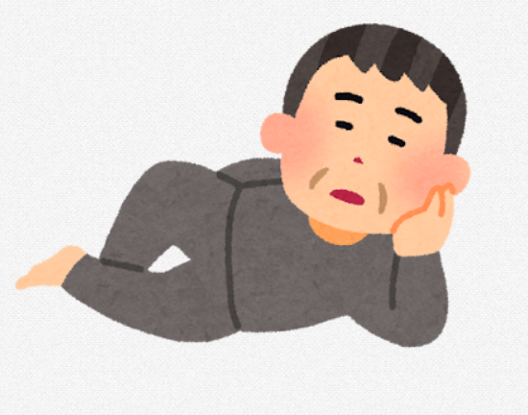
ストーリーボード
学校が終わって、家でゆっくりすると、ついつい課題を提出し忘れてしまうことがありますよね。課題の管理が簡単に出来ればとても便利なのでは？
課題を一目で見て、分かるアプリを作ろう！

Slide 3

ペルソナ（マーケティング）
ターゲット：大学生
明日やろう～と思って忘れてしまう前に、アプリに科目名を登録するだけでＯＫ！

Slide 4
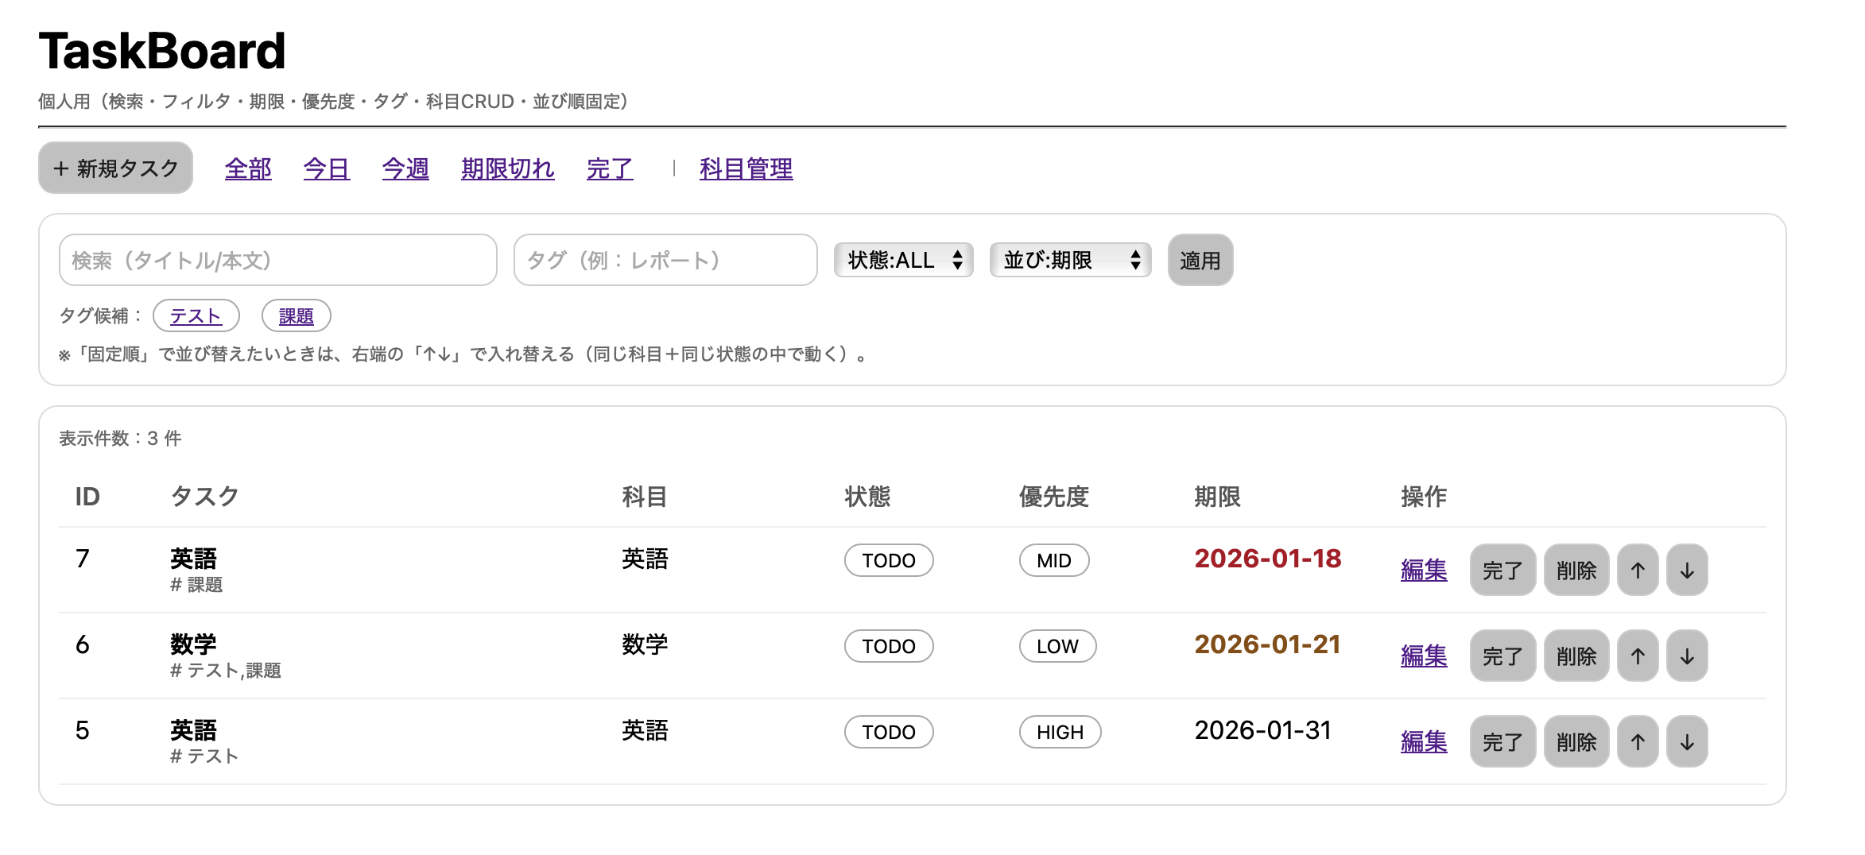
UI（ユーザーインターフェース）
期限切れの物は赤になる
やったかどうかの確認ができる

Slide 5
TaskBoard システム構成図
HTTP (GET/POST)
アプリケーション（Flask）
Python / Flask
SQLAlchemy
ルーティング + HTML表示
DATABASE_URL でDB接続
クライアント
Webブラウザ
http://localhost:5001
SQL (CRUD)
Docker環境
データベース（PostgreSQL）
Docker Compose で起動
ポート: 5432
projects / tasks / users
※ 開発・実行はローカル環境を想定。DBは Docker、アプリは Python で起動する。

Slide 6
TaskBoard ER図
PROJECTS
id (PK)
name
description
1
TASKS
id (PK)
project_id (FK → projects.id)
title
description
status (TODO / DOING / DONE)
priority (LOW / MID / HIGH)
due_date
tags
sort_order
created_at
updated_at
completed_at
N
N
USERS（将来拡張）
id (PK)
display_name
email
1

Slide 7
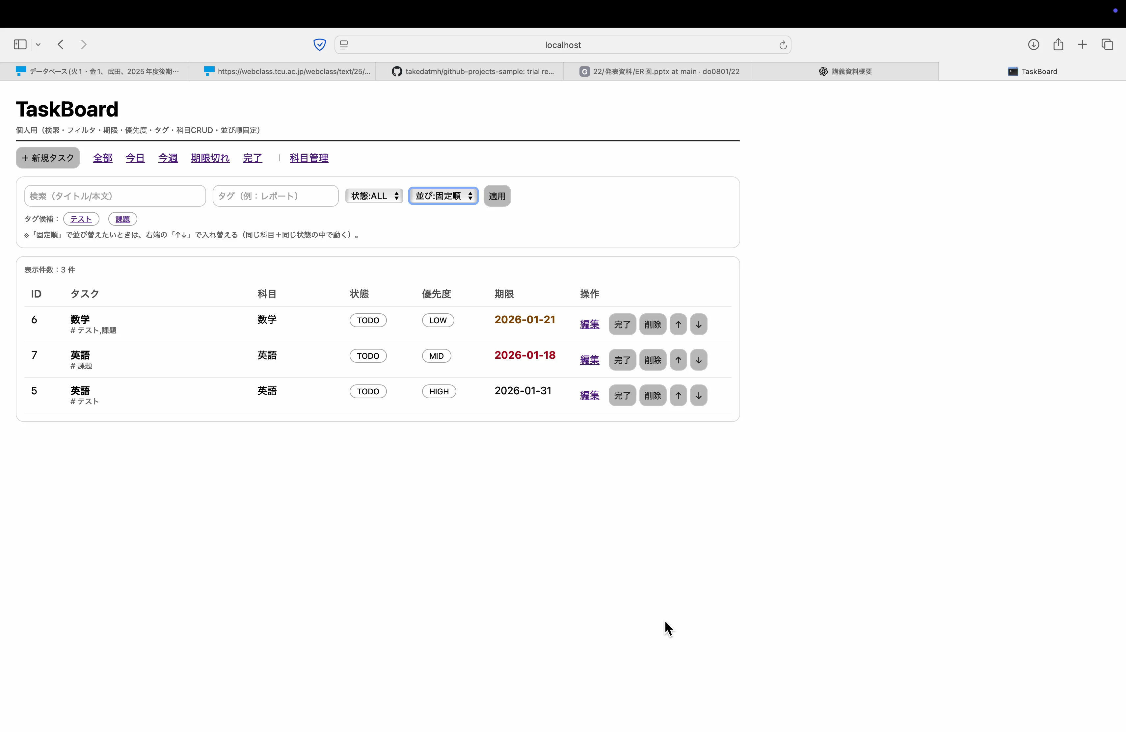
操作動画

Slide 8
以上

